Slide 1
Машинное обучение, 1.2
Классификация Логистическая регрессия
All pictures are collected from Andrew Ng course.
Machine Learning

Slide 2
Классификация
Y - {0, 1}
Спам\не спам
Кошка\собака
Y — {0, 1,…, N}
Кошка\собака\слон

Slide 3
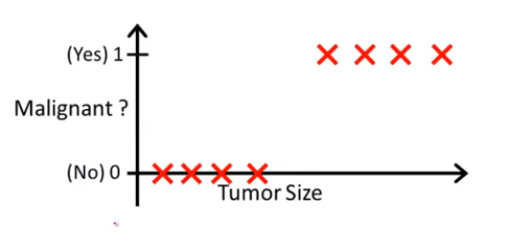
Линейная модель {0, 1}
Оценка линейной регрессией.
Пороговое значение 0.5
H(x) > 0.5 → y = 1
H(x) < 0.5 → y = 0

Slide 4
Линейная модель {0, 1}
Оценка линейной регрессией.
Пороговое значение 0.5
H(x) > 0.5 → y = 1
H(x) < 0.5 → y = 0

Slide 5
Сигмоида
0.5

Slide 6
Логистическая регрессия
Значение H интерпретируется как вероятность x = 1

Slide 7
Максимальное правдоподобие
Подбираем Theta при котором вероятность получить наш датасет максимальная
В правдоподобии всегда будет произведение положительных величин. Удобно перейти к оптимизации логарифма

Slide 8
Максимальное правдоподобие

Slide 9
Что мы в итоге оптимизируем?

Slide 10
Как выглядит ошибка?

Slide 11
Логистическая регрессия итог

Slide 12
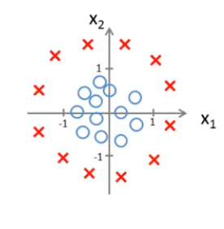
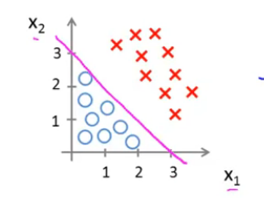
Двумерный случай
Тут понятно
Что делать тут?

Slide 13
Несколько классов
Y — {0, 1,…, N}
Кошка\собака\слон

Slide 14
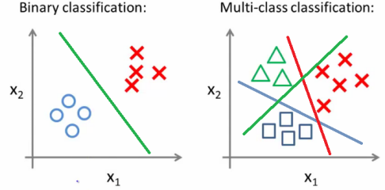
One-vs-all
Для каждого класса обучим свою лог регрессию, отличающую его от остальных.
N моделей = N классов

Slide 15
Несколько классов
Y — {0, 1,…, N}
Кошка\собака\слон

Slide 16
Несколько классов
Y — {0, 1,…, N}
Кошка\собака\слон

Slide 17
Несколько классов
Y — {0, 1,…, N}
Кошка\собака\слон

Slide 18
Несколько классов
Y — {0, 1,…, N}
Кошка\собака\слон

Slide 19
Несколько классов
Y — {0, 1,…, N}
Кошка\собака\слон

Slide 20
Несколько классов
Y — {0, 1,…, N}
Кошка\собака\слон

Slide 21
Несколько классов
Y — {0, 1,…, N}
Кошка\собака\слон

Slide 22
Несколько классов
Y — {0, 1,…, N}
Кошка\собака\слон

